Slide 1
Laboratorio di Applicazioni Mobili 2013/2014
Relazione finale relativa al progetto
Budget Tracking
Nome e Cognome: Giulia Franchini
Matricola: 0000626125
Email: giulia.franchini2@studio.unibo.it
Link al progetto:

Slide 2
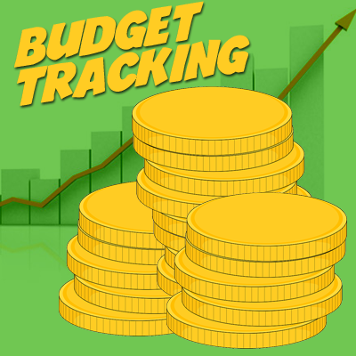
Scopo dell’applicazione
Budget Tracking è un’applicazione che permette all’utente di gestire facilmente le proprie finanze.

Slide 3


Caratteristiche e requisiti
Ambiente di sviluppo utilizzato:
Android Studio (Beta) 0.8.2
L’applicazione è stata testata e sviluppata per funzionare con versioni di
Android ≥ 4.3 (Jelly Bean)

Slide 4
Principali funzionalità e caratteristiche

Slide 5
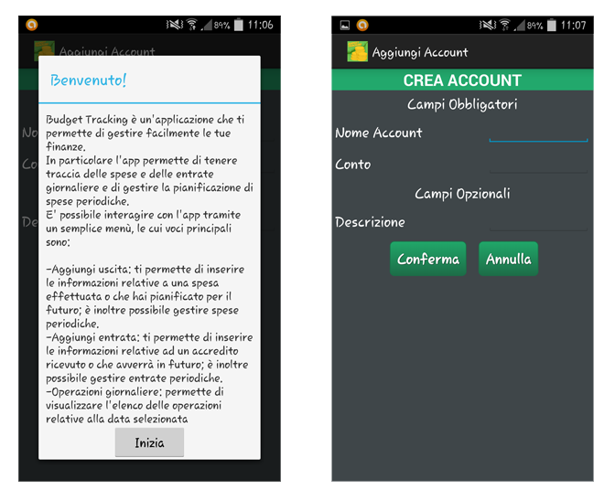
Primo avvio dell’app
Inserimento di alcune informazioni di base per poter iniziare ad utilizzare l’applicazione

Slide 6
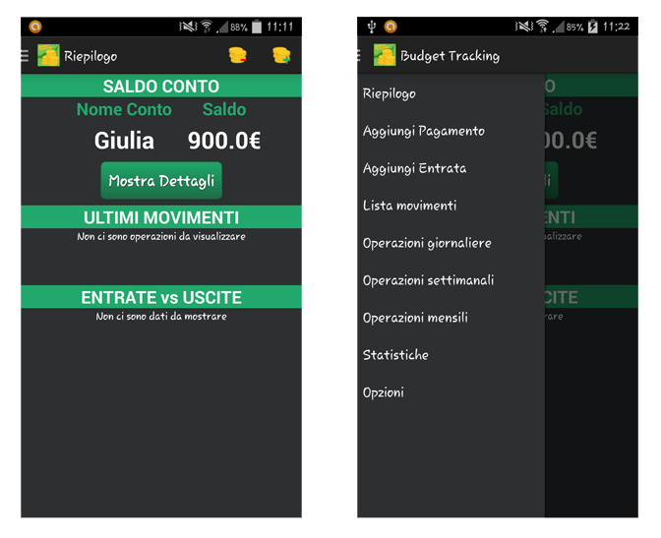
Primo avvio dell’app (2)
Schermata di riepilogo visualizzata ad ogni avvio dell’app
È possibile interagire con l’applicazione tramite un semplice menù laterale

Slide 7
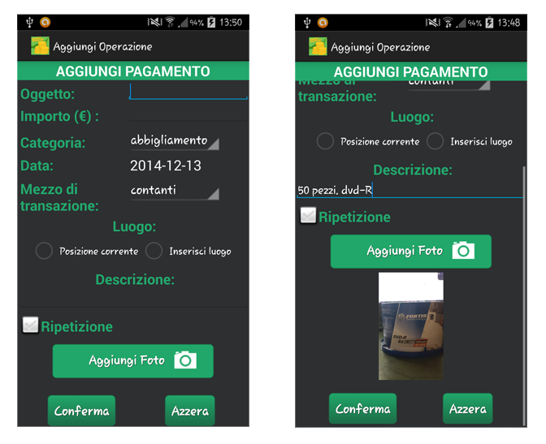
Aggiungi Pagamento
Permette all’utente di inserire le informazioni relative ad una spesa effettuata o pianificata per il futuro.

Slide 8
Aggiungi Entrata
Permette all’utente di inserire le informazioni relative ad un accredito ricevuto o che avverrà in futuro.
Il principio di funzionamento è analogo a quello descritto per l’aggiunta di un pagamento.

Slide 9
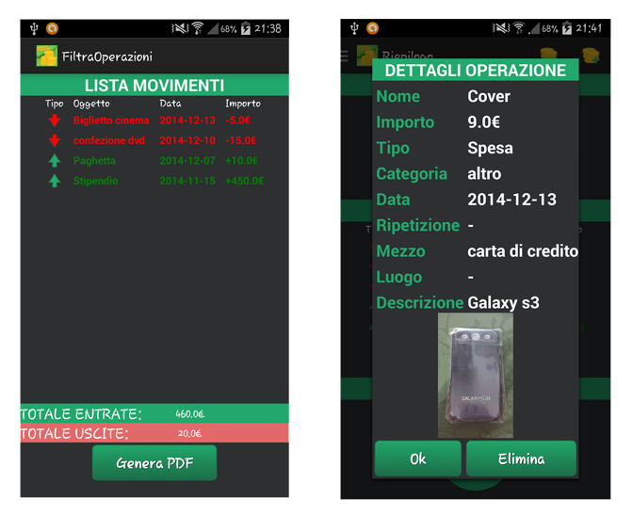
Lista Movimenti
Permette all’utente di visualizzare un elenco completo di tutte le operazioni inserite
Cliccando su una delle voci dell’elenco vengono mostrate tutte le informazioni relative all’operazione.

Slide 10
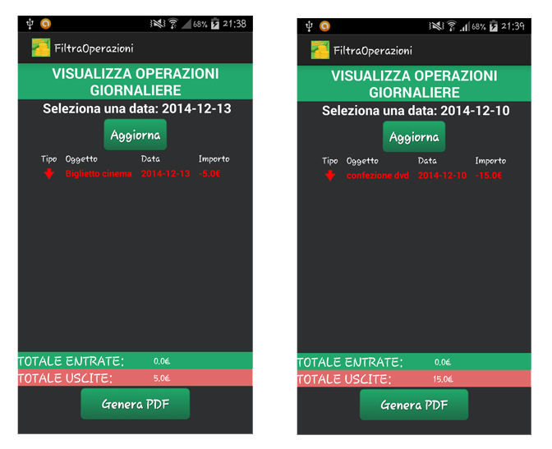
Operazioni Giornaliere
Permette all’utente di visualizzare l’elenco delle operazioni relative alla data selezionata.
Cliccando su una delle voci dell’elenco vengono mostrate tutte le informazioni relative all’operazione.

Slide 11
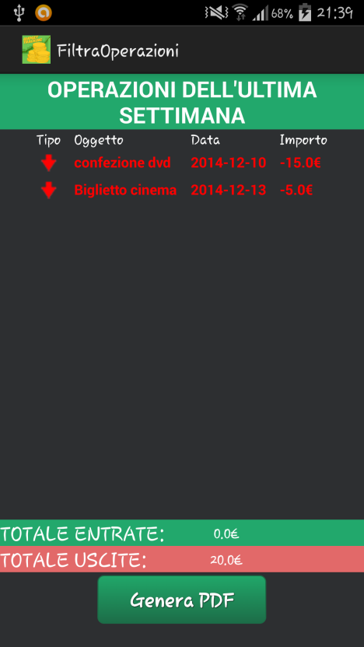
Operazioni Settimanali
Permette all’utente di visualizzare l’elenco delle operazioni effettuate nell’arco della settimana corrente.

Slide 12
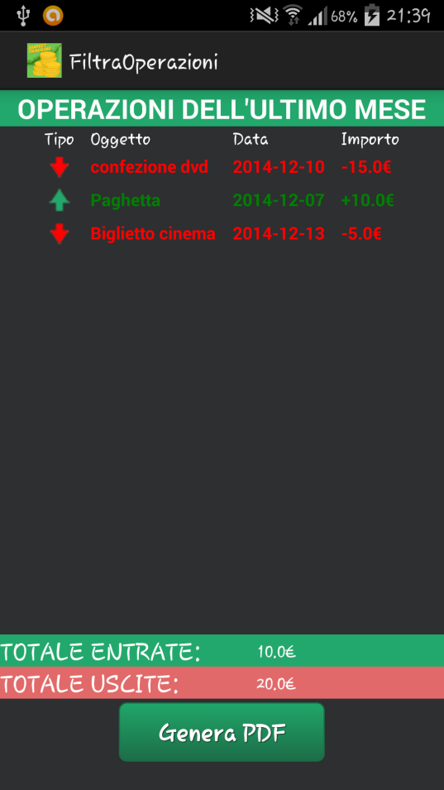
Operazioni Mensili
Permette all’utente di visualizzare l’elenco delle operazioni effettuate nell’arco del mese corrente.

Slide 13
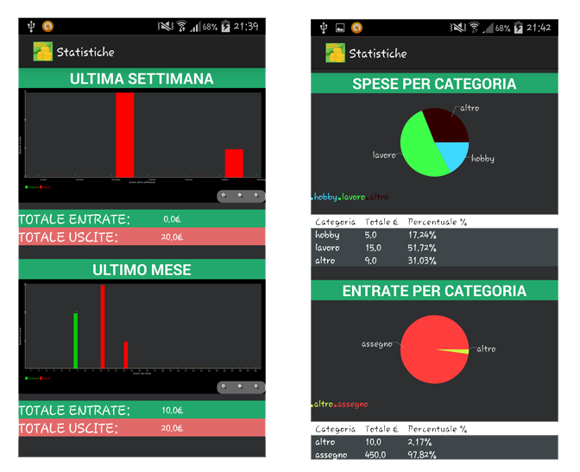
Statistiche
Permette all’utente di visualizzare utili grafici relativi alle operazioni effettuate.

Slide 14
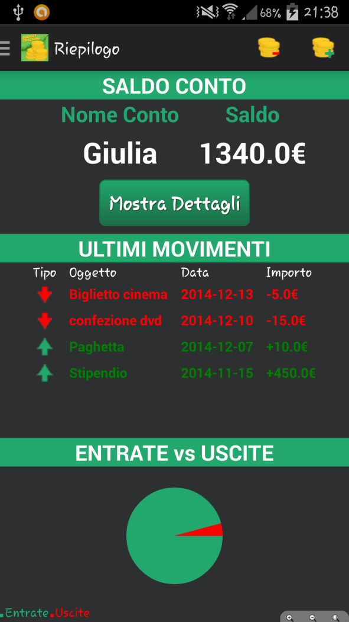
Schermata di Riepilogo
Viene visualizzata ad ogni avvio dell’app.

Slide 15
Progettazione e
Scelte Implementative

Slide 16
Struttura del DataBase
Account: (_id, nome, descrizione, conto, conto_iniziale)
Operazioni:(_id, oggetto, importo, categoria, data, luogo_lat, luogo_lon, descrizione, foto, mezzo, tipo_operazione, pianificata, id_account)
Categoria: (_id, nome, tipo)
Op_periodica: (_id, id_operazione, periodo, data, next_data, tipo_operazione)

Slide 17
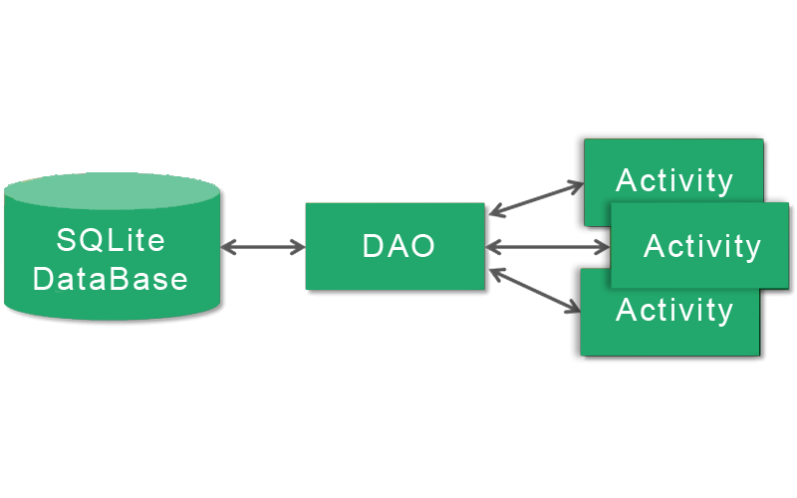
Struttura del DataBase (2)
Per la gestione dei dati si è scelto di ricorrere all’utilizzo dei un DAO (Data Access Object).

Slide 18
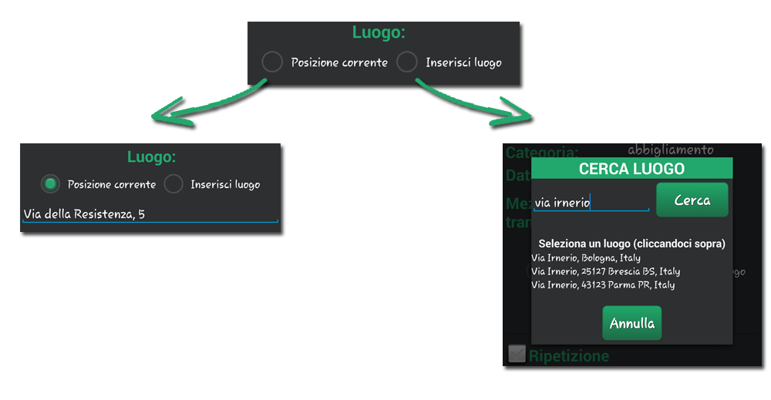
Gestione dei Luoghi
Per la scelta del luogo è possibile scegliere tra due opzioni

Slide 19
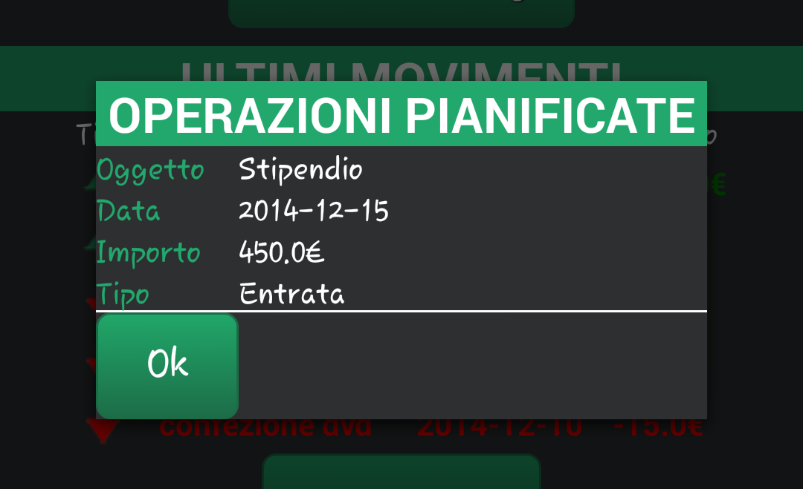
Gestione Spese Periodiche e Programmate
All’avvio dell’applicazione vengono effettuati dei controlli su eventuali operazioni periodiche o programmate per la data odierna.

Slide 20
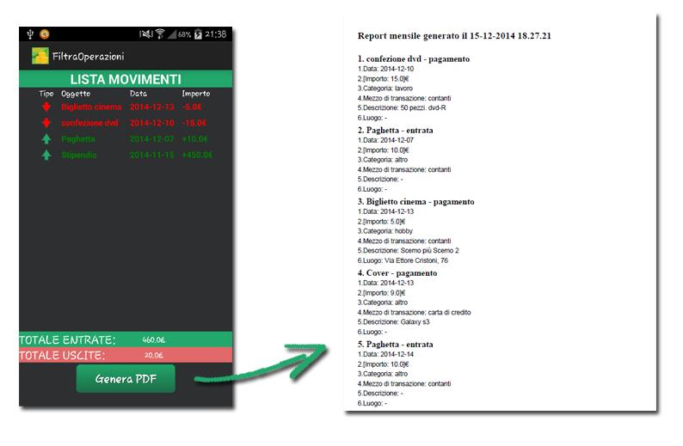
Generazione Report .pdf e Grafici
Per la creazione dei report è stata utilizzata la libreria iText.
Per la creazione dei grafici è stata utilizzata la libreria AChartEngine.

Slide 21
AsyncTask
I Task che potrebbero risultare lunghi o pesanti vengono eseguiti in brackground grazie all’utilizzo di AsyncTask:
Creazione dei report .pdf
Ricerca di un luogo

Slide 22
Difficoltà e Soluzioni
Principali problematiche e difficoltà sorte durante lo sviluppo:
Gestione e salvataggio delle date sul DataBase
Utilizzo dell’IDE Android Studio
Gestione e salvataggio delle foto

Slide 23
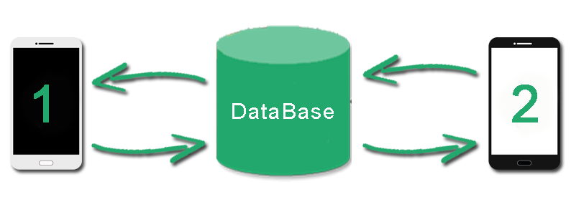

Idee per estensioni future
Conto condiviso tra più account/dispositivi
Generazione pianificata dei report .pdf

Slide 24
Link Utili e Tutorial Utilizzati
http://www.achartengine.org/
http://itextpdf.com/
http://www.vogella.com/tutorials/AndroidSQLite/article.html
http://android.devapp.it/t014-eseguire-task-in-modo-asincrono-con-asynctask
http://developer.android.com/google/play-services/setup.html
http://developer.android.com/training/location/index.html
http://developer.android.com/training/basics/data-storage/files.html
http://zacktutorials.blogspot.it/2014/07/android-read-and-write-pdf-file-using.html
http://stackoverflow.com/questions/6609414/howto-programatically-restart-android-app
http://developer.android.com/training/camera/photobasics.html
Notes:
Budget Tracking

